Slide 1
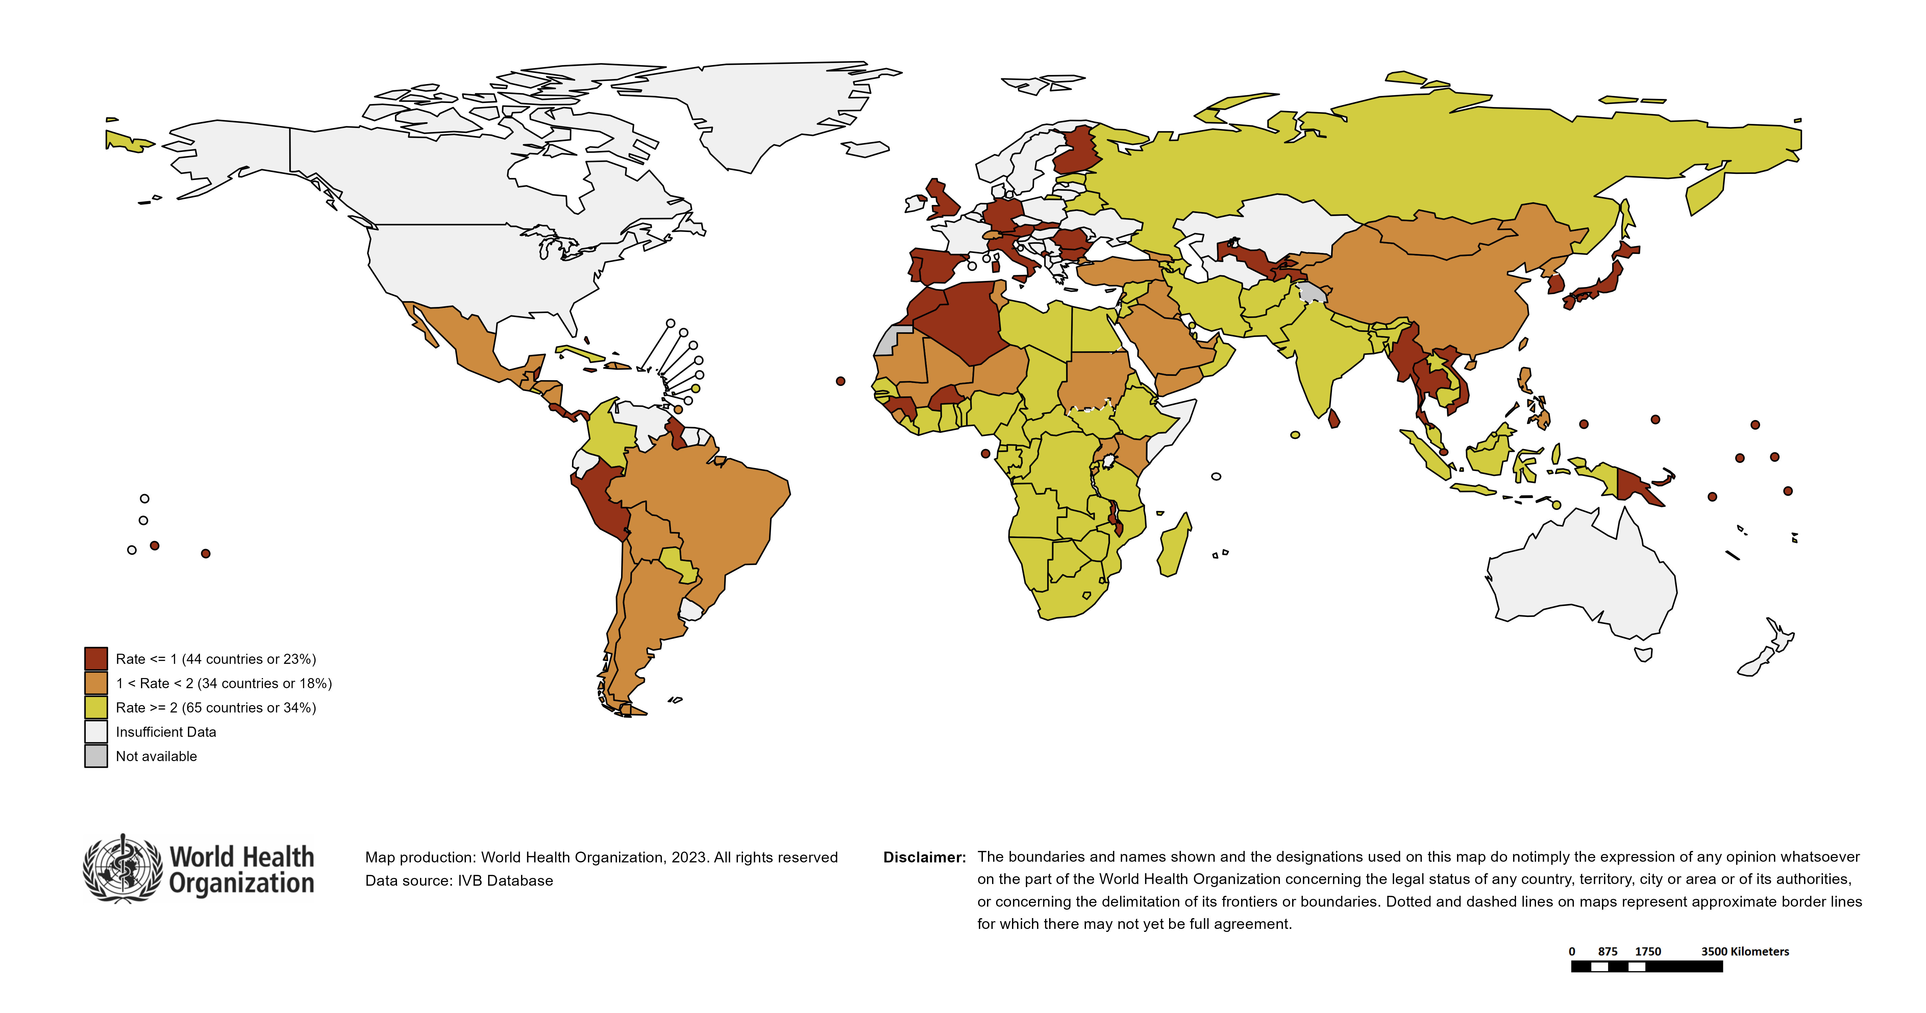
Sensibilidad del sistema de vigilancia epidemiológica: tasa de casos sospechosos* de sarampión y rubeola (últimos 12 meses)a nivel mundial
Notas: Basado en datos recibidos en mayo del 2023. Datos de vigilancia de abril del 2022 a marzo del 2023. Grupo objetivo: >= 2 casos sospechosos* / 100,000 population** - * Casos sospechosos de sarampión y rubeola investigados y descartados usando resultados de laboratorio o vinculo epidemiológico con cualquier otra etiología ** Estimaciones de población global de 2019.

